Slide 1
CỤC QUẢN LÝ ĐẤU THẦU
THAM VẤN VỀ GIÁ TRỊ NỘP NGÂN SÁCH NHÀ NƯỚC TỐI THIỂU (m3) VÀ ĐÀM PHÁN CẠNH TRANH TRONG PPP
Hà Nội, ngày 03/8/2021

Slide 2
NỘI DUNG
I. Giá trị m3

Slide 3
1. Quy định về m3 (1)
Nghị định số 25/2020/NĐ-CP (điểm k Khoản 2 Điều 47) có hướng dẫn công thức tổng quát về việc xác định giá trị m­₃ (Giá sàn nộp ngân sách nhà nước m­₃ = S x ΔG x k)
Giá trị này mang tính tương đối, phản ánh bản chất lợi thế của khu đất (giá trị thương quyền)
Thông tư số 06/2020/TT-BKHĐT hướng dẫn cụ thể cách thức xác định, trong đó:
S chia ra theo mục đích sử dụng (đất ở, thương mại dịch vụ, khác…)
ΔG: là giá trị tăng bình quân sau trúng đấu giá quyền sử dụng đất tính trên một đơn vị diện tích của tất cả các khu đất, quỹ đất có cùng mục đích sử dụng (tương ứng với S) trong phạm vi huyện trong vòng 2 năm.
k là hệ số điều chỉnh
Phụ lục V Thông tư 06 hướng dẫn Điều 47 Nghị định 25, mà không phải Điều 90

Slide 4
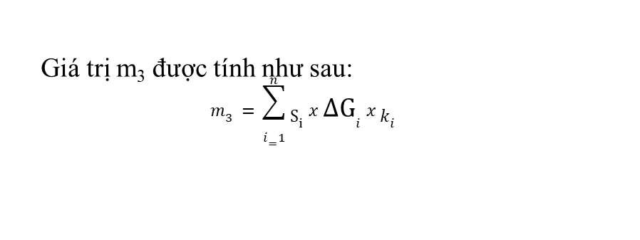
1. Quy định về m3 (2)
Giá trị m₃ được tính như sau:
$$m_{3}=\sum_{i=1}^{n}{S_{i} x {ΔG}_{i} x k_{i} }$$
$$=Si x\frac{Tổng giá trị tăng sau trúng đấu giá trên diện tích các khu đất đấu giá tham chiếu}{Tổng diện tích tất cả các khu đất đấu giá tham chiếu}x$$
$$\frac{Giá trị tiền sử dụng đất, thuê đất của dự án đan xem xét }{Si}$$
$$\frac{Giá trị tiền sử dụng đất, thuê đất của dự án đan xem xét }{Si}x$$
$$\frac{Tổng diện tích các khu đất đấu giá tham chiếu}{Tổng giá trị khởi điểm của tất cả các khu đất đấu giá tham chiếu}$$
$$= \frac{Tổng giá trị tăng sau trúng đấu giá trên diện tích các khu đất đấu giá tham chiếu}{Tổng giá trị khởi điểm của tất cả các khu đất đấu giá tham chiếu}x$$
$$Giá tiền sử dụng đất, thuê đất của quỹ đất của dự án đang xét$$
Là tương đương với tỷ lệ tăng qua đấu giá.

Slide 5
1. Quy định về m3 (3)
m_{­3} phản ánh biến động của thị trường
m₃ độc lập với giá đất dự kiến
- tạo thuận lợi cho cả phía NĐT và phía NN
Nhà nước
Nhà đầu tư
Quan ngại | Xử lý
Không lường trước được chi phí đầu tư | Điều 47, khoản 2, điểm g và k xác định rõ đầu vào
Quan ngại | Xử lý
Không tính được giá trị m3 | Phương pháp phụ lục V cho kết quả nhất quán
vs

Slide 6
2. Tình hình thực hiện m3
Vướng mắc đối với dự án chuyển tiếp ở một số địa phương
Tỉnh | Số chuyển tiếp | Số mới
Phú Yên | 03
Cao Bằng |  | 01
Thái Nguyên | 4 | 0
Bắc Giang | 0 | 9
Thanh Hóa | 11 | 5
Cần Thơ |  | 01

Slide 7
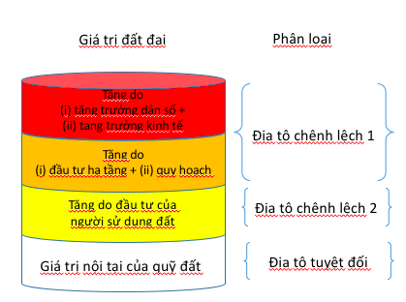
3. Bối cảnh triển khai m3 (1)
Văn kiện Đại hội Đại biểu toàn quốc lần thứ XIII: “Xây dựng cơ chế minh bạch đánh giá giá trị đất đai, bất động sản theo cơ chế thị trường”

Slide 8
3. Bối cảnh triển khai m3 (2)
Về căn cứ pháp lý, pháp luật đất đai quy định:
(i) UBND cấp tỉnh xác định giá đất cụ thể;
(ii) nguyên tắc xác định giá đất phải phù hợp với giá đất phổ biến trên thị trường;
(iii) Nếu chỉ có một nhà đầu tư trúng đấu giá thì giao đất theo giá đất cụ thể.
Về thực tiễn số liệu, các dữ liệu sau đây chưa được hệ thống hoá, công bố:
chỉ số giá bất động sản chưa được chính thức công bố;
cơ sở dữ liệu thông tin về đất đai chưa hình thành

Slide 9
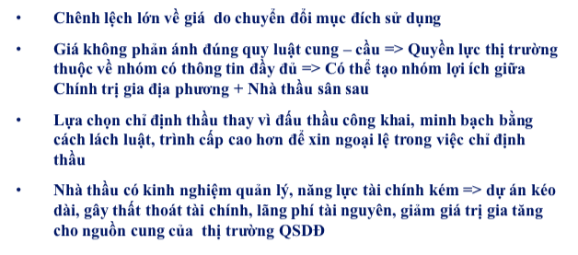
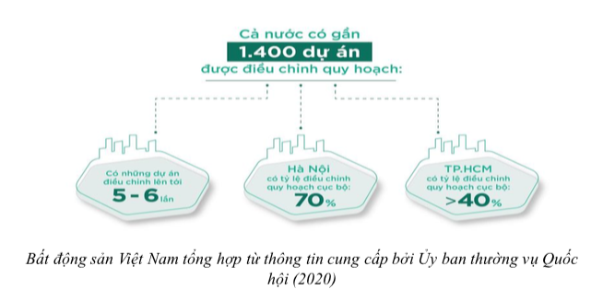
3. Bối cảnh triển khai m3 (3)
Nguồn: TS Hoàng Thu Huyền UBGS Tài chính quốc gia (hội thảo ngày 09/7/2021)

Slide 10
3. Bối cảnh triển khai m3 (4)
Thực tiễn trong việc nhà nước giao đất, cho thuê đất cho nhà đầu tư
Mong muốn giảm chi phí
Cầu (Nhà đầu tư)
Cung (Nhà nước)
Mong muốn tăng thu ngân sách
m­₃
Áp lực cạnh tranh
Rủi ro xác định thấp, dẫn đến thất thoát

Slide 11
3. Bối cảnh triển khai m3 (5)
Đối với các dự án chuyển tiếp, giá trị m3 tính theo công thức NĐ25 và TT06 cao hơn giá trị m3 được ước tính theo NĐ30 và TT16
Một số địa phương có tình trạng “sốt” đất nên đẩy giá trị ΔG tăng
Việc xác định giá sàn trong đấu giá còn bất cập khiến chênh lệch giữa giá sàn và giá trúng đấu giá lớn → ΔG cũng tăng
Địa phương phản ánh m3 cao
Lý do?
Còn lý do nào nữa không?

Slide 12
3. Bối cảnh triển khai m3 (6)
MỘT SỐ PHẢN ÁNH KHÁC TỪ ĐỊA PHƯƠNG
- m₃ cao cùng với tiền sử dụng đất mà nhà đầu tư phải nộp sẽ làm giảm khả năng thu hút đầu tư, đặc biệt là các địa bàn xa trung tâm.
- Thông tư số 06/2020/TT-BKHĐT có 2 cách tính: địa phương tự xác định thống số; áp dụng Phụ lục V. Điều này dẫn đến xác định giá trị m3 khác nhau khi áp dụng theo từng phương pháp.
- Không có dự án khu đất, quỹ đất tương tự về quy mô như dự án đang xét được đấu giá.
- m₃ là phần trích lại lợi nhuận của nhà đầu tư từ dự án, trong khi đó việc xác định lợi nhuận của nhà đầu tư từ dự án là chưa có cơ sở => NĐT gặp nhiều bất lợi như: Thời gian thực hiện đầu tư kéo dài, thị trường BĐS đi xuống, lượng tồn kho cao, thậm chí bị thua lỗ.
- Căn cứ vào vào kết quả trúng đấu giá của các khu đất riêng lẻ (đã có hạ tầng) để xác định cho khu đất thực hiện dự án (chưa có hạ tầng) là chưa phản ánh yếu tố tương đồng với khu đất thực hiện dự án
- Thiếu sự phối hợp của các cơ quan liên quan trong xác định m₃

Slide 13
4. Đề xuất m3 (1)
- Tính giá trị m₃ theo tỷ lệ % của tiền sử dụng đất nhà đầu tư phải nộp tùy theo đặc điểm tình hình của mỗi địa phương.
- Chỉ sử dụng kết quả đấu giá của các khu đất, quỹ đất để thực hiện dự án đầu tư để tham chiếu
- Chỉ sử dụng kết quả đấu giá của các khu đất mà nhà đầu tư đã hoàn thành nghĩa vụ tài chính với Nhà nước
- BĐS là một trong những thành tố quan trọng của GDP (chiếm 5 - 10% GDP, nền kinh tế có tổng tích luỹ cao lên tới 15 - 20% GDP). Xác định giá trị m₃ xét trong mối tương quan với giá trị GDP trên địa bàn tỉnh hoặc thành phố/quận huyện (GRDP).
- Xem xét thêm quyền phát triển không gian của dự án (cùng một khu đất, hiệu quả địa tô thu được theo quy hoạch dự án tòa nhà trung tâm thương mại/chung cư lớn hơn rất nhiều địa tô xây dựng nhà ở các nhân (nếu thông qua đấu giá)

Slide 14
4. Đề xuất về m3 (2)
- Chỉ sử dụng thống nhất một phương pháp xác định giá trị m₃
- Hệ số k được xác định theo chỉ số trượt bình quân của hệ số điều chỉnh giá đất do địa phương ban hành cho 02 năm liền kề trước thời điểm phê duyệt KHLCNĐT của tuyến đường có giá đất cao nhất liền kề các khu đất, quỹ đất dự án đang xét.
- Hệ số k được hiệu chỉnh trên cơ sở mối tương quan của một số yếu tố về quy mô diện tích, vị trí (của khu đất tham chiếu) để phản ánh gần nhất tính tương đồng với khu đất thực hiện dự án.

Slide 15
5. Nhận định về m3
Vậy m3 là?
Cao
Thấp
Đang tính đúng
Đề nghị chọn câu trả lời

Slide 16
6. Phương án sửa m3
(i) PA1: Giữ nguyên phương pháp và cách thức xác định giá trị m3, hệ số k tại Phụ lục V Thông tư số 06 nhưng các địa phương được hiệu chỉnh hệ số k trên cơ sở hiệu chỉnh giữa giá trị GRDP trên địa bàn quận/huyện có dự án và GRDP trên địa bản tỉnh/thành phố (có xét tương quan với các địa phương trong cả nước).
(ii) PA2: Giữ nguyên phương pháp và cách thức xác định giá trị m3 tại Phụ lục V Thông tư số 06 nhưng có xét đến sự so sánh tương quan giữa khu đất của dự án và các khu đất tham chiếu.

Slide 17
NỘI DUNG
II. Đàm phán cạnh tranh PPP

Slide 18
Hình thức đàm phán cạnh tranh – QĐCTĐT
(Khoản 2, 3 Điều 38 Luật PPP 2020, Điều 21 Nghị định 35/2021/NĐ-CP)
Dự án ứng dụng công nghệ cao thuộc danh mục công nghệ cao được ưu tiên đầu tư phát triển theo quy định của pháp luật về công nghệ cao;
Dự án ứng dụng công nghệ tiên tiến, công nghệ mới, công nghệ sạch thuộc danh mục công nghệ khuyến khích chuyển giao theo quy định của pháp luật về chuyển giao công nghệ (sau đây gọi là dự án ứng dụng công nghệ mới)

Slide 19
2. Mục tiêu của đàm phán cạnh tranh
Mời nhà đầu tư chào các giải pháp KT, công nghệ theo yêu cầu sơ bộ về mặt KT và TC-TM của dự án mà bên mời thầu lập.
Bên mời thầu sử dụng phương pháp chấm điểm để lựa chọn 03 - 06 NĐT vào danh sách ngắn để đàm phán nhằm nắm rõ chi tiết, điểm mạnh, điểm yếu về mặt KT và TC-TM của các giải pháp KT, công nghệ NĐT chào mà có thể đáp ứng tốt nhất mục tiêu của dự án.
Trên cơ sở đó, bên mời thầu chuẩn xác các yêu cầu chi tiết về mặt KT và TC-TM , làm căn cứ lập HSMT.

Slide 20
3. Các bước chính của hình thức đàm phán cạnh tranh
(1) Lập, thẩm định, phát hành hồ sơ mời đàm phán, trong đó, đưa ra các yêu cầu sơ bộ về mặt kỹ thuật và tài chính thương mại của dự án;
(2) NĐT nộp hồ sơ dự đàm phán gồm HSNLKN, HSĐXKTTCTM được đựng riêng rẽ;
(3) Bên mời thầu mở HSNLKN để đánh giá, xếp hạng và lựa chọn từ 03 – 06 nhà đầu tư vào danh sách ngắn để mời vào đàm phán;
(4) Bên mời thầu mở HSĐXKTTCTM để đàm phán hai vòng đồng thời với từng nhà đầu tư, nhà đầu tư được điều chỉnh nội dung đề xuất về mặt KT, TCTM. Kết thúc vòng đàm phán thứ hai, bên mời thầu chuẩn xác yêu cầu chi tiết về mặt KT, TCTM của dự án, là căn cứ bên mời thầu hoàn thiện hồ sơ mời thầu.
(5) Phát hành hồ sơ mời thầu;
(6) Đánh giá hồ sơ dự thầu và lựa chọn nhà đầu tư trúng thầu, ký kết hợp đồng

Slide 21
4. Cấu trúc Mẫu hồ sơ mời đàm phán cạnh tranh

Slide 22
5. Nội dung tham vấn – Một số tiêu chí đánh giá NLKN
(1) Căn cứ xác định vốn chủ sở hữu tối thiểu NĐT
BCTC được kiểm toán trong vòng 28 ngày trước đóng thầu (DN mới thành lập), hoặc
BCTC được kiểm toán tại thời điểm gần nhất
Văn bản cam kết bảo đảm đủ VCSH của đại diện chủ sở hữu, chủ sở hữu hoặc công ty mẹ
(2) Vốn vay NĐT có khả năng thu xếp
Sự phù hợp của tiêu chí này
Hình thức, nội dung văn bản cam kết cung cấp tài chính của bên cho vay
(3) Kinh nghiệm tương tự
Thực hiện dự án/gói thầu có giải pháp kỹ thuật, công nghệ tương tự
Thực hiện dự án PPP (tương tự theo TMĐT, VCSH 50% -70% DA đang xét)
Thực hiện dự án đầu tư khác (tương tự theo TMĐT 50% -70% DA đang xét)
Dự án trong lĩnh vực mới hoặc có quy mô đầu tư lớn, không có nhà đầu tư có kinh nghiệm thực hiện dự án tương tự thì chỉnh sửa thấp hơn nhưng đảm bảo phù hợp

Slide 23
5. Nội dung tham vấn – Sự tham gia của bên cho vay
(1) NĐT có thể mời bên cho vay tham gia đàm phán
Thuận lợi, khó khăn
(2) Vai trò bên cho vay khi tham gia đàm phán
Nội dung trao đổi của bên cho vay (lãi suất, thời gian, điều kiện…) và mức độ cam kết
Đề nghị chọn câu trả lời
Vậy, sự đồng hành của bên cho vay từ thời điểm này là?
Cần nhưng không khả thi
Cần, nên khuyến khích
Không cần, để tránh ràng buộc sớm

Slide 24
5. Nội dung tham vấn – Xác định công nghệ cao/mới
Dự án ứng dụng công nghệ cao
Quy định về đặc điểm lõi của công nghệ
Cấp Giấy chứng nhận hoạt động ứng dụng CNC, doanh nghiệp thành lập mới từ DA ĐTSX sản phẩm CNC, doanh nghiệp CNC: Thông tư 32/2011/TT-BKHCN
(2) Dự án ứng dụng công nghệ mới
Luật chuyển giao công nghệ không quy định cụ thể tiêu chí xác định DA ứng dụng CNM, chỉ nêu khái niệm CNM và danh mục công nghệ khuyến khích chuyển giao.
Danh mục công nghệ khuyến khích chuyển giao: Phụ lục I Nghị định số 76/2018/NĐ-CP quy định chi tiết và hướng dẫn thi hành một số điều của luật chuyển giao công nghệ.
(3) Dự án sử dụng công nghệ như thế nào - sử dụng toàn bộ hay chỉ một phần công nghệ cao đó - thì được xác định là dự án ứng dụng công nghệ cao? Nếu chỉ một phần thì xác định tỷ lệ này như thế nào?
(4) Tài liệu chứng minh quyền sử dụng CNC/CNM
Notes:
Danh mục CNC ưu tiên ĐTPT: Phụ lục I kèm theo Quyết định số: 38/2020/QĐ-TTg ngày 30/12/2020 của Thủ tướng Chính phủ
Tiêu chí xác định: Thông tư 04/2020/TT-BKHCN (Điều 1), Thông tư 32/2011/TT-BKHCN (Điều 2,3) quy định chi tiết về tiêu chí xác định dự án ứng dụng CNC.

Slide 25
Trân trọng CẢM ƠN!

